Slide 1
ДЪРЖАВЕН ПЛАН-ПРИЕМ ЗА УЧЕБНАТА 2023/2024 ГОДИНА В ОбУ „НИКОЛА ЙОНКОВ ВАПЦАРОВ“ - С. ВЪЛЧИТРЪН

Slide 2
ОСНОВНИ ПРИНЦИПИ ПРИ ПЛАНИРАНЕ НА ДПП СЛЕД VІІ КЛАС
Наличие на условия за гарантиране на качество на образователно-възпитателния процес: едносменен режим, подсигуряване на МТБ и обезпечаване с педагогически специалисти.
Съобразяване на ДПП със стратегиите, прогнозите, програмите и плановете за развитие на общината и областта;
Отчитане на състоянието на училищната мрежа и тенденциите относно броя на учениците, завършващи основно образование по населени места и общини на територията на областта;
Отчитане заявките и становищата на работодатели и работодателски организации, отразяващи потребностите на пазара на труда;

Slide 3
В ОБЕДИНЕНО УЧИЛИЩЕ „НИКОЛА ВАПЦАРОВ” – С. ВЪЛЧИТРЪН СЕ ОСЪЩЕСТВЯВА ДЪРЖАВЕН ПЛАН-ПРИЕМ СЛЕД ЗАВЪРШЕНО ОСНОВНО ОБРАЗОВАНИЕ. ПРИЕМЪТ Е ПОРОДЕН ОТ НЕОБХОДИМОСТТА ОТ РАБОТНИЦИ И СПЕЦИАЛИСТИ ЗА РАЗВИТИЕ НА ИКОНОМИКАТА В С. ВЪЛЧИТРЪН, ОБЩИНА ПОРДИМ И ОБЛАСТТА. ТОВА НАЛОЖИ ОбУ „НИКОЛА ВАПЦАРОВ” ДА ОСЪЩЕСТВИ ПРОФЕСИОНАЛНО ОБРАЗОВАНИЕ НА СВОИТЕ УЧЕНИЦИ В ДВЕ ПРОФЕСИОНАЛНИ НАПРАВЛЕНИЯ:
ПРОФЕСИОНАЛНО НАПРАВЛЕНИЕ: 541 “ХРАНИТЕЛНИ ТЕХНОЛОГИИ”
ПРОФЕСИОНАЛНО НАПРАВЛЕНИЕ: 582 “СТРОИТЕЛСТВО”

Slide 4
Училище | Професионално направление | Професия Специалност | Брой паралелки | Брой ученици | Форма на обучение | СПК | Балообразуващи предмети
Обединено училище „Никола Йонков Вапцаров“, с. Вълчитрън, общ. Пордим, обл. Плевен | 541 „Хранителни технологии“ | 541030 „Хлебар–сладкар“ 5410301 „Производство на хляб и хлебни изделия“ - Н | 0,5 | 13 | Дневна | IІ | 2 БЕЛ + 2 Мат. + ТП + ИИ
 | 582 „Строителство“ | 582030 „Строител“ 5820305 „Мазилки и шпакловки“ – Н | 0,5 | 13 | Дневна | IІ | 2 БЕЛ + 2 Мат + ТП + ИИ
Легенда: Н – специалност с очакван недостиг от специалисти на пазара на труда

Slide 5
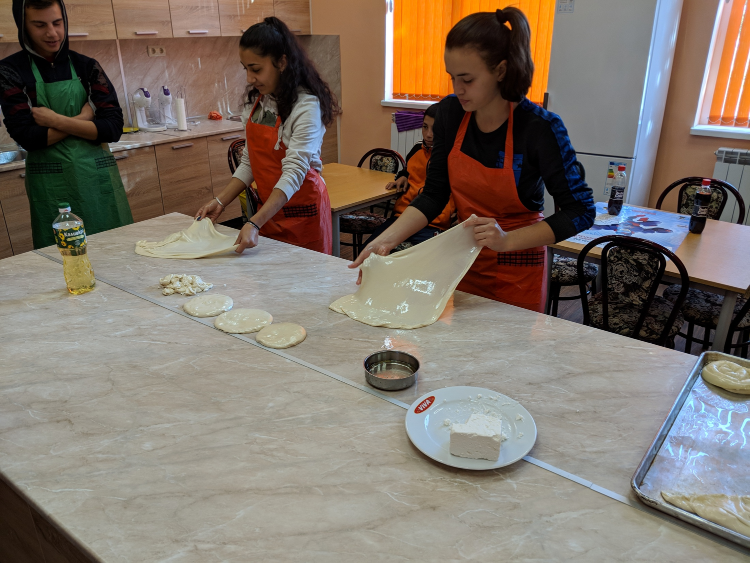
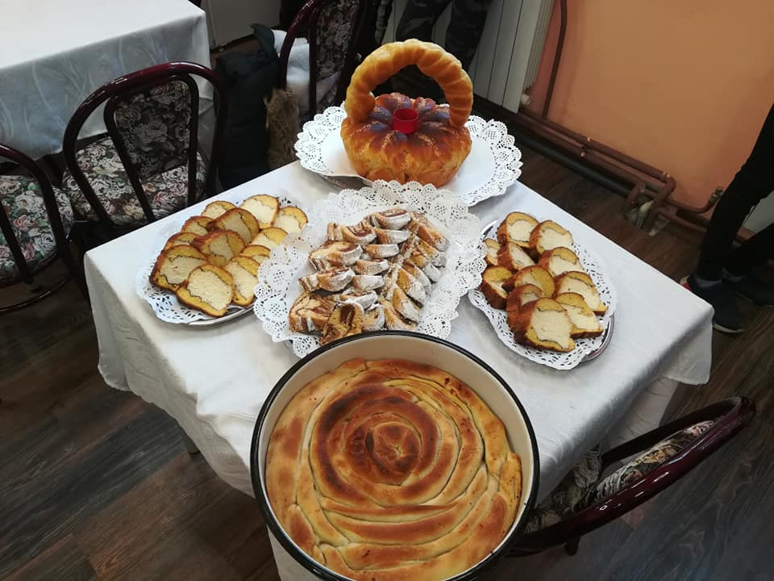
СПЕЦИАЛНОСТ: „ПРОИЗВОДСТВО НА ХЛЯБ И ХЛЕБНИ ИЗДЕЛИЯ“ ВТОРА СТЕПЕН НА ПРОФЕСИОНАЛНА КВАЛИФИКАЦИЯ
Специалността е включена в списъка на професиите с очакван недостиг от специалисти на пазара на труда.
Ако изберете тази специалност, ще получавате стипендия за целия срок на обучение.
БЕЗПЛАТЕН ТРАНСПОРТ – по местоживеене, до учебната база, осигурен е и ежедневен безплатен транспорт за учениците от гр. Плевен

Slide 6
СЛЕД ЗАВЪРШВАНЕ КУРСА НА ОБУЧЕНИЕ ПРИДОБИВАТЕ ЗНАНИЯ И УМЕНИЯ ЗА:
Работи успешно в екип и осъществява ефективна комуникация с колеги, с клиенти и с прекия ръководител, солидарно споделя отговорностите с останалите членове на екипа;
Класифицира основните хранителни суровини, материали и добавки, знае технологичното им предназначение, може да определя качеството им органолептично или чрез лабораторни анализи, борави с контролно-измервателни уреди и средства;
Обяснява основните процеси и операции при производството на храни и напитки, може да работи с технологичното обзавеждане, знае правилата за транспорт и съхранение на суровини, полуфабрикати, опаковки и готова продукция;
Обслужва машини и съоръжения за подготовка и дозиране на суровини, замесване, делене, окръгляване, формиране, ферментация, термична обработка и опаковане, като спазва правилата и инструкциите за безопасна работа с тях. Борави безопасно с ръчни инструменти и пособия.

Slide 7
ОРГАНИЗАЦИИ, В КОИТО МОЖЕ ДА СЕ УПРАЖНЯВА ПРОФЕСИЯТА И ВИДОВЕ ДЛЪЖНОСТИ:
ХЛЕБАР
ТЕХНИК, ТЕХНОЛОГ НА ХЛЯБ И ХЛЕБНИ ИЗДЕЛИЯ
МАШИНЕН ОПЕРАТОР, ПРОИЗВОДСТВО НА ХЛЯБ
МАШИНЕН ОПЕРАТОР, ХЛЕБНИ ИЗДЕЛИЯ
РАБОТНИК ПО ПРОИЗВОДСТВО НА ХЛЕБНИ,
СЛАДКАРСКИ И ТЕСТЕНИ ИЗДЕЛИЯ

Slide 8
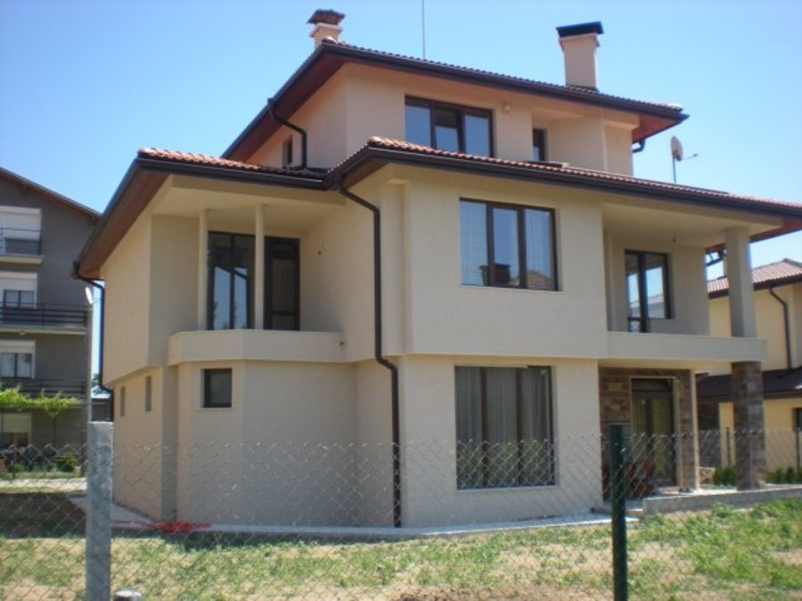
СПЕЦИАЛНОСТ: „МАЗИЛКИ И ШПАКЛОВКИ “ ВТОРА СТЕПЕН НА ПРОФЕСИОНАЛНА КВАЛИФИКАЦИЯ
Специалността е включена в списъка на професии с очакван недостиг на специалисти на пазара на труда.
Ако изберете тази специалност, ще получавате стипендия за целия срок на обучение.
БЕЗПЛАТЕН ТРАНСПОРТ – по местоживеене, до учебната база, осигурен е и ежедневен безплатен транспорт за учениците от гр. Плевен

Slide 9
СЛЕД ЗАВЪРШВАНЕ КУРСА НА ОБУЧЕНИЕ ПРИДОБИВАТЕ ЗНАНИЯ И УМЕНИЯ ЗА:
Спазване на правилата за здравословни и безопасни условия на труд и за пожарна и аварийна безопасност;
Извършване на подготвителни дейности на строителната площадка и на строежа;
Извършване на строително-монтажни дейности;
Измерва и изчислява строителни работи, разчита архитектурни планове и детайли;
Участва при подготовката за монтаж;
Познава начините на поддържане на инструменти, машини и оборудване и работа с тях.

Slide 10
ОРГАНИЗАЦИИ, В КОИТО МОЖЕ ДА СЕ УПРАЖНЯВА ПРОФЕСИЯТА И ВИДОВЕ ДЛЪЖНОСТИ:
СТРОИТЕЛНИ ФИРМИ
ГИПСАДЖИЯ, ГИПСАДЖИЯ НА ОРНАМЕНТИ, ГИПСАДЖИЯ – МАЗАЧ, ШПАКЛОВЧИК
СТРОИТЕЛ НА ЖИЛИЩА
РАБОТНИК ПОДДРЪЖКА НА СГРАДИ
СТРОИТЕЛ НА ЖИЛИЩА

Slide 11
ТОВА, КОЕТО ПРАВИ ЖИВОТА ИНТЕРЕСЕН, Е ВЪЗМОЖНОСТТА ДА ОСЪЩЕСТВИШ МЕЧТИТЕ СИ!
ОБЕДИНЕНО УЧИЛИЩЕ „НИКОЛА ЙОНКОВ ВАПЦАРОВ“,
СЕЛО ВЪЛЧИТРЪН, ОБЩ. ПОРДИМ, ОБЛ. ПЛЕВEН
ЗА КОНТАКТИ:
УЛ. „ЛАЧКО АНГЕЛОВ “ №2
+359 6528 2396
0884878785
е-mail: d.lungalov@abv.bg
https://ou-vulchitrun.schoolbg.info

Slide 12
Вашият избор е важен, защото…
„Избирайки училището, Вие избирате своето бъдеще“
ОБЕДИНЕНО УЧИЛИЩЕ „НИКОЛА ЙОНКОВ ВАПЦАРОВ“,
с. ВЪЛЧИТРЪН

